Slide 1
Cum caștigi o finanțare LIFE?
Sesiune Informare LIFE 2024
29 mai - online

Slide 2
Ce imi poate oferi life?
    Abordare adaptată specificităților locale
      Fără priorități impuse în apel la proiecte
      Fără obligația unui consorțiu transnațional

Slide 3

Ce este important in life?
      Impact
      Sustenabilitate
      Replicare

Slide 4

Impact
Care sunt schimbările realizate?
Indicatori de impact cantitativ și calitativ
Indicatori de realizare (output)/indicatori de impact
Valoare adaugată pentru EU: : îmbunătățirea stării de conservare, actualizarea politicilor, schimbarea comportamentelor, introducerea pe piață a unui produs, îmbunătățirea calității aerului/ apei etc.
Fără efecte negative asupra mediului

Slide 5

Sustenabilitate
Continuarea activităților/utilizarea rezultatelor după terminarea proiectului
Sustenabilitatea tehnică construită în cadrul proiectului ( prototip→producție în serie→în masă, adoptare recomandări politici/instrumente)
Definirea responsabilităților – cine continuă activitățile? cine asigura mentenenta? cine folosește rezultatele?
Viabilitate financiară

Slide 6

Replicare
Reproducerea abordării/extinderea operațiunilor în alt spațiu geografic/ sector
Doar un plan de replicare sau o conferință nu sunt suficiente
Activitati preliminare de replicare integrate în activitățile proiectului
Adaptare la noul context
Transnațional doar dacă este relevant

Slide 7

Planificarea Proiectului
Bune practici
Greșeli frecvente
Analiză aprofundată a problemei, situația actuală și soluții propuse (scenariu de referință)
Parteneriat motivat și competent
Principalele părți interesate implicate (inclusiv utilizatorii)
Evaluare clară a impactului pe parcursul ciclului de viață al soluției propuse
Strategie clară privind continuitatea activităților/rezultatelor și multiplicarea impactul
Legătură clară intre obiective și activități
Informații insuficiente privind situația de referință (de ce, cine și cum)
Scenariul de referință este definit pe durata proiectului
Obiective prea multe și prea generale, activități nealinite cu obiectivele
Parteneriat neadecvat (parteneri fără capacitate tehnică sau financiară)
Abordare prea optimistă/nerealistă sau lipsă de cuantificare a impacturilor
Replicarea confundată cu schimbul de experiențe și diseminarea rezultatelor
Planuri vagi de continuare a activităților / folosirea rezultatelor după terminarea proiectului

Slide 8
DE STUDIAT!
Web site LIFE https://cinea.ec.europa.eu/life_en – LIFE project database (baza de date cu proiecte finanțate)
Call documents (Funding & tender opportunities portal) - Apelurile publicate
LIFE Regulation (Regulamentul LIFE) + Multi-annual work-programme (Programul de lucru multianual)
Eventual cereți sprijin de la Punctul National de Contact din cadrul Ministerului Mediului: d-na Marisanda PÎRÎIANU, Director DIRECȚIA ACCESARE FONDURI EXTERNE, marisanda.piriianu@mmediu.ro

Slide 9
Proiecte LIFE CLIMA:
LIFE PeatCarbon - LIFE21 CCM/LV/4396
Refacerea turbăriilor pentru reducerea emisiilor de gaze cu efect de seră și sechestrarea carbonului în regiunea Mării Baltice
LOCATIE: Letonia, Finlanda, Germania, Danemarca
Buget total: €4,425,740, Contribuție UE: 2,655,444 €; DURATẶ: 01/07/22 - 30/06/27
- Implementare măsuri de reducere a emisiilor de gaze cu efect de seră prin restaurare turbării din Letonia și Finlanda – zona afectată pozitiv de măsuri: 5 076 ha în Letonia și 338 ha în Finlanda
- Testare metode inovatoare de monitorizare (date satelit, drone) pentru evaluarea emisiilor de GES în Letonia și Finlanda, dezvoltarea unui ghid de monitorizare si elaborare inventarelor naționale GES
- Activități de diseminare, sensibilizare și formare pentru consolidarea cunoștințelor; și consolidarea capacității autorităților naționale și locale pentru a aplica cunoștiințele în practică

Slide 10
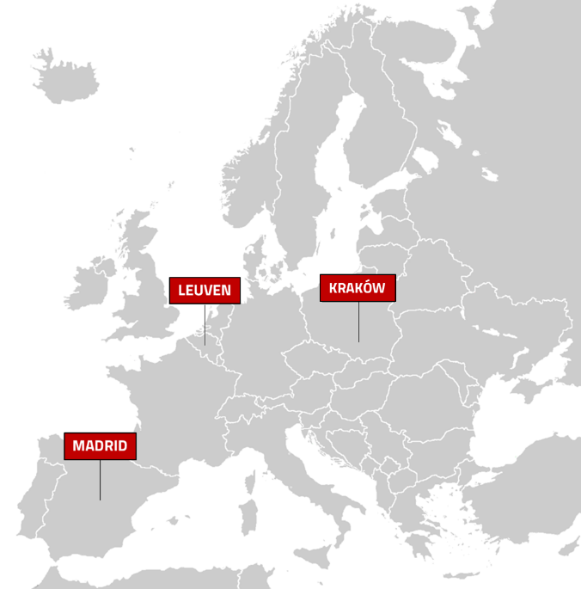



Proiecte LIFE CLIMA
LIFE PACT- LIFE20 CCA/BE/001710
O abordare integrată a adaptării la schimbările climatice în mediul urban
  Eficientizarea procesului de amenajare de spații verzi în orase
    Multiple situri pilot și de replicare (spațiul public si privat);
    Dezvoltarea unei metode de implicare a cetățenilor și actorilor locali
    Facilitarea acțiunii cetățenilor în spațiile private
    Monitorizarea eficienței măsurilor implementate (temperatură,umiditate, permeabilitate sol,biodiversitate)
Total: € 3.944.564
UE: 2,128,172 €€ 2.128.171
Oct 21 – aug 2025

Slide 11
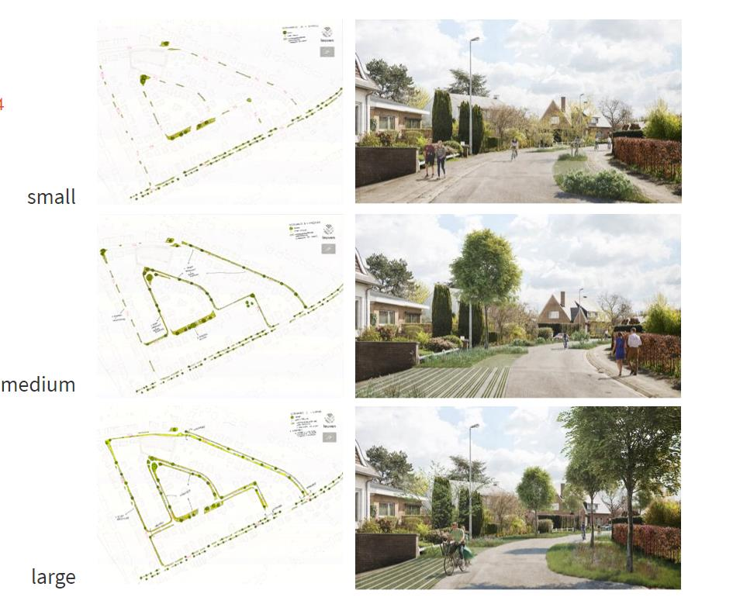

Leuven-Domeniul public
NBS Practices book

Slide 12
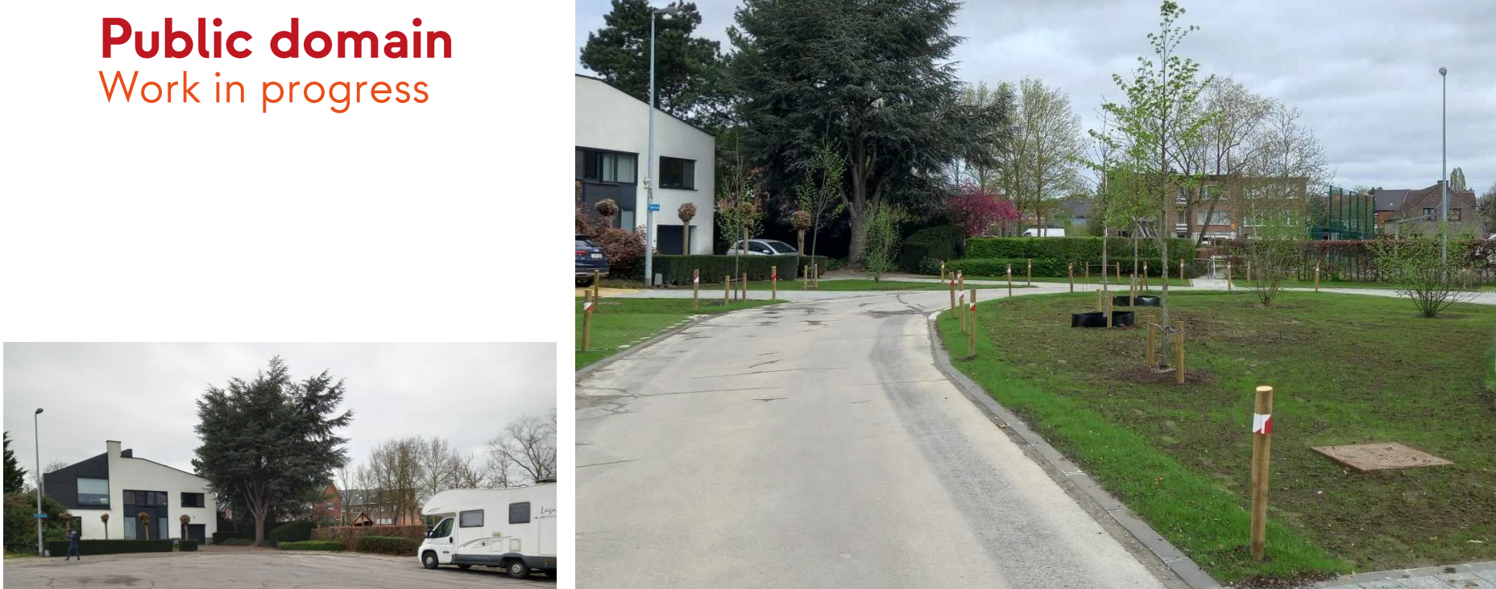

Slide 13
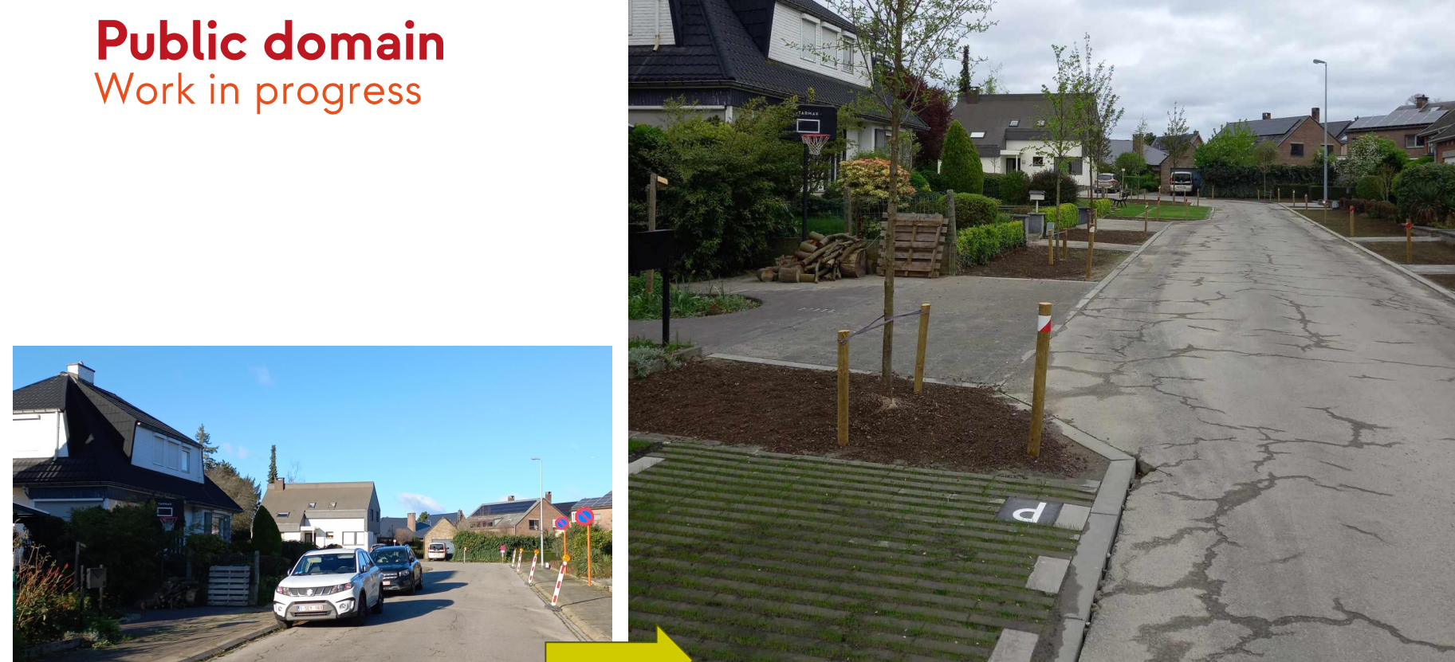

Slide 14
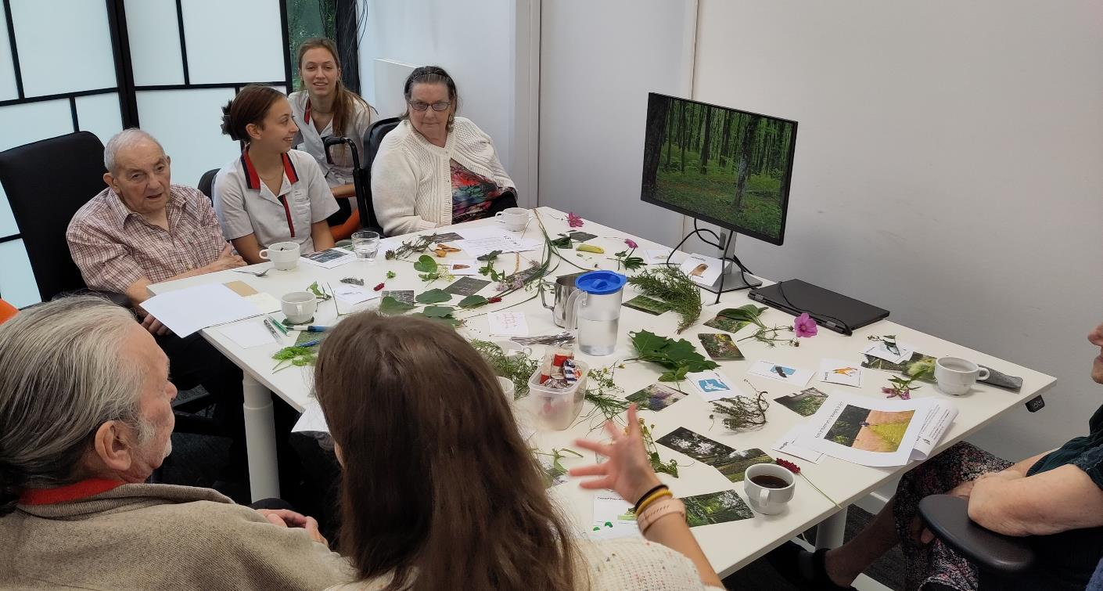
Leuven: Amenajare spații verzi - cămin de bătrani

Slide 15
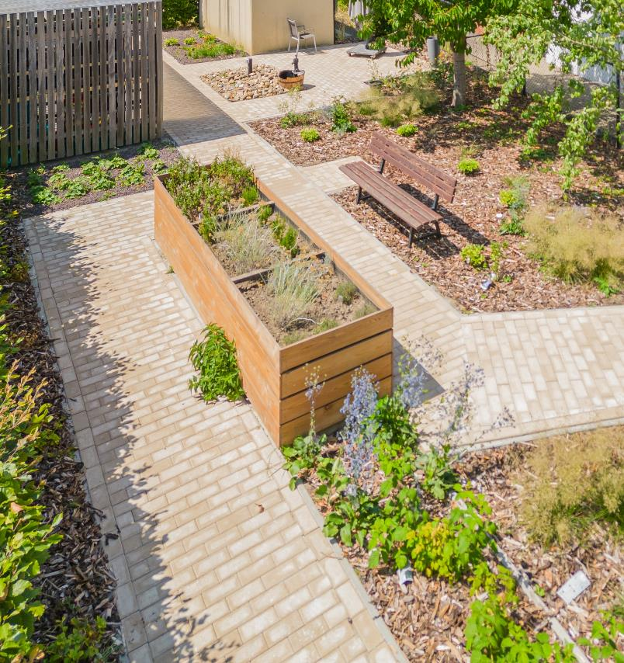
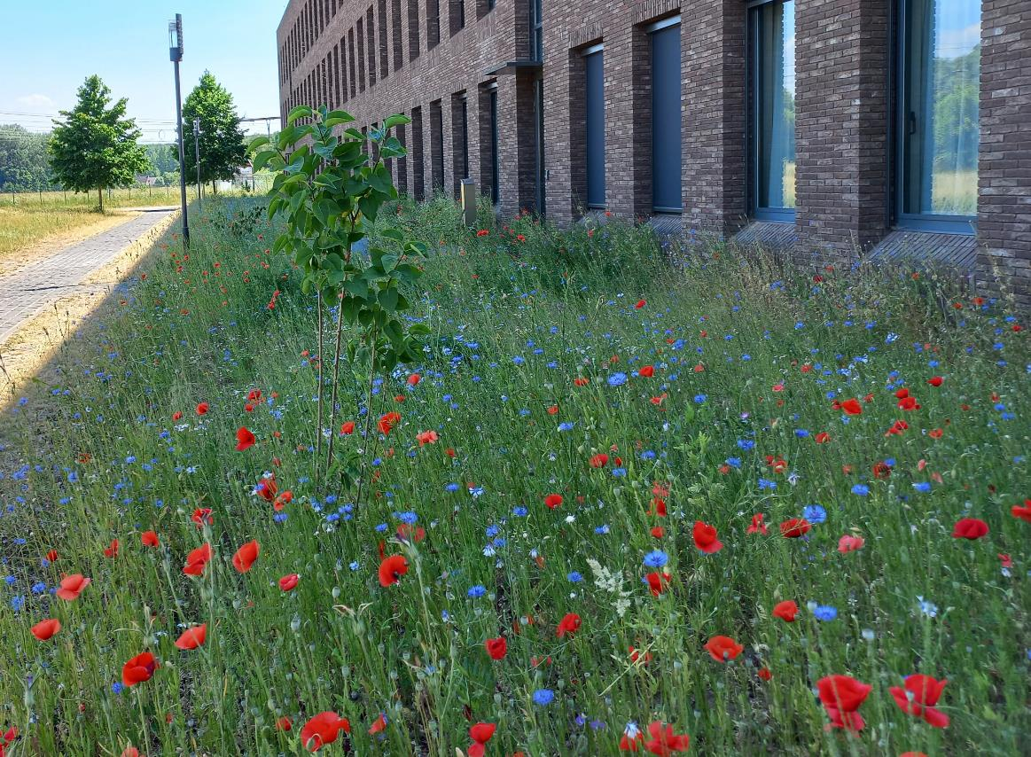
Leuven: Amenajare spatii verzi - camin de batrani

Slide 16
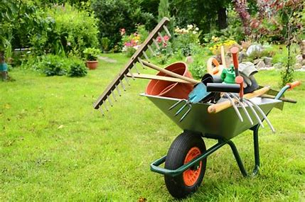
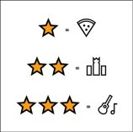
Spații private (grădini & intrare garaj)
Facilitarea acțiunii cetățenilor
Sfaturi de amenajare personalizate
Cumpărare colectivă a materialului de plantat
Zi colectivă de plantare
Cooperare cu antreprenori ecologici
Mici granturi
Concursuri de cartier cu premii

Slide 17
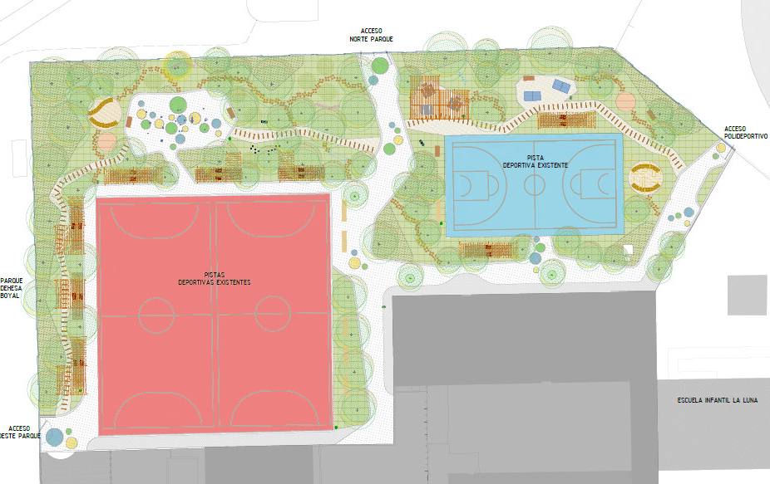
Madrid: Scoala Navas Tolosa

Slide 18
Mult success!
CINEA mail: CINEA-LIFE-ENQUIRIES@ec.europa.eu;
Diana Oancea, LIFE Project Advisor: diana.oancea@ec.europa.eu
Echipa externă de monitorizare LIFE - ELMEN-EEIG
Ioana.lucaciu@elmen-eeig.eu ;Ioana.lucaciu.nat@gmail.com

